Slide 1

«О развитии территориального общественного самоуправления
Воронежской области»

Slide 2
Механизм поддержки ТОС
Исполнительные органы государственной власти
Воронежской области
Финансовые ресурсы
Основные функции:
оценка проектов;
предоставление грантов;
информационная, образовательная поддержка;
методическое обеспечение;
общественный контроль
Общественный совет ТОС
Ассоциация «Совет муниципальных образований Воронежской области»
Заявки
Гранты
Территориальное общественное самоуправление

Slide 3
Итоги развития ТОС 2015-2019
Количество жителей,
осведомленных о деятельности ТОС
Количество жителей,
вовлеченные в деятельность ТОС

Slide 4
Итоги развития ТОС 2015-2019
Количество заявок
Количество проектов, получивших финансовую поддержку
1315
552
1018
405
986
260
714
169
202
332
2015
2016
2017
2018
2019
2015
2016
2017
2018
2019
+ 120 млн руб.
на поддержку местных инициатив в рамках инициативного бюджетирования
Объем субсидий
на поддержку местных инициатив
+ 120 млн руб.
120 млн руб.
90 млн руб.
60 млн руб.
на поддержку местных инициатив в рамках конкурса общественно полезных проектов ТОС
60 млн руб.
20 млн руб.
2015
2016
2017
2018
2019

Slide 5
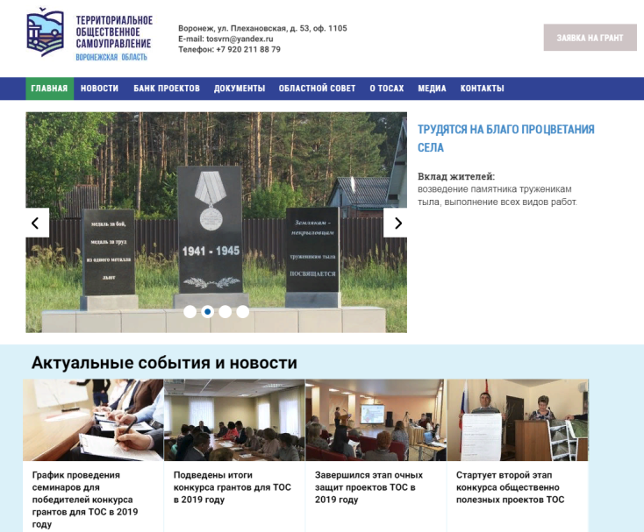
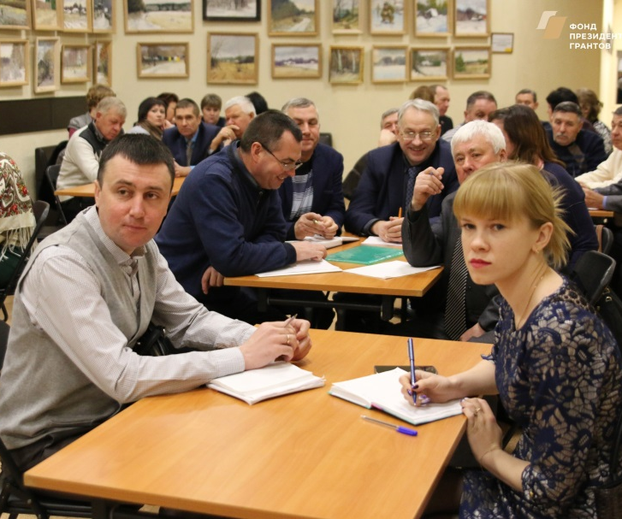
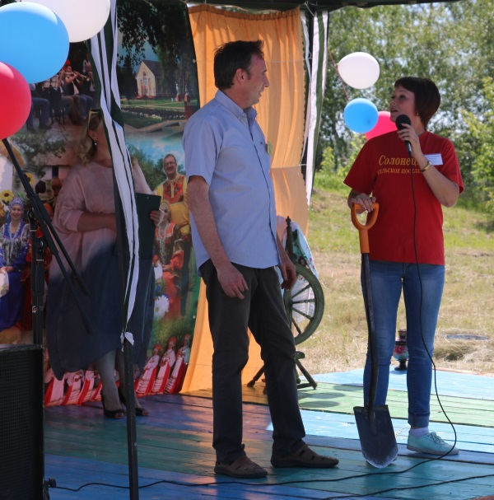
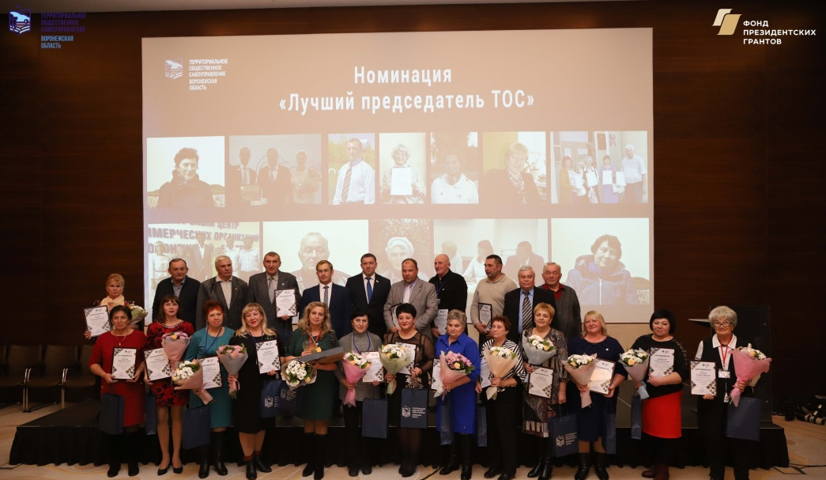
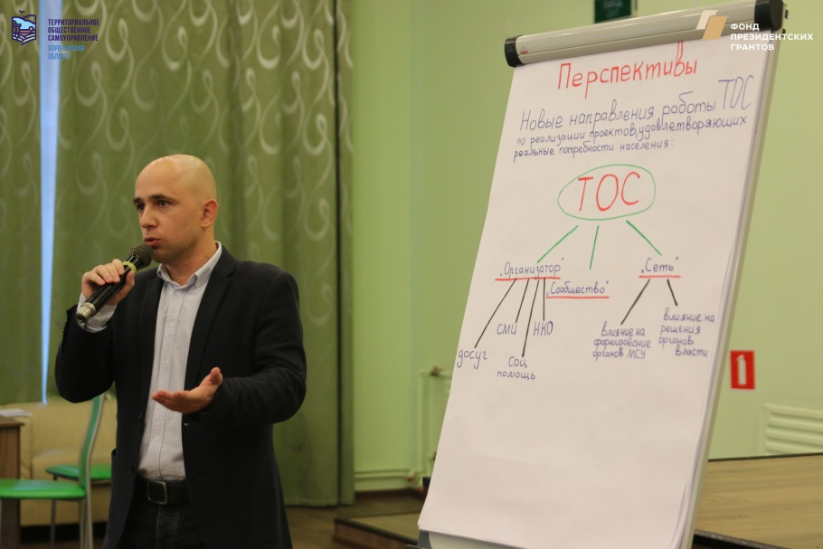
Итоги развития ТОС 2015-2019
Сайт tosvrn.ru
Семинары
Фестиваль
Конкурс «Лучший ТОС»
Экспертные форумы

Slide 6
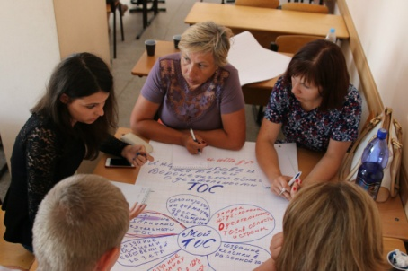
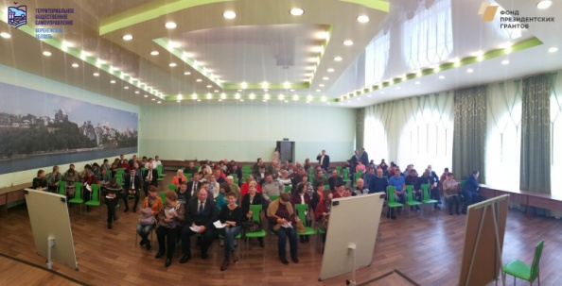
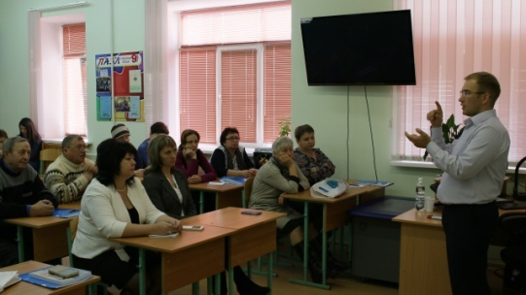
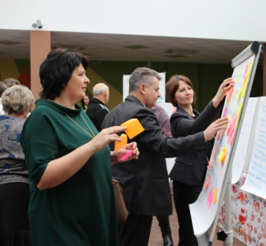
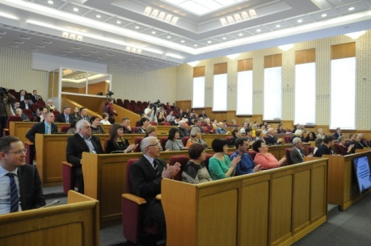
Итоги развития ТОС 2015-2019
Проект «ТОС в каждый двор» (2017 г.)
Проведено 10 обучающих мероприятий для председателей ТОС и глав сельских поселений.
Проведено 8 семинаров в ЦФО по теме «Проблематика и перспективы развития ТОС» (в Тамбове, Рязани, Курске, Липецке, Туле, Белгороде, Иваново и Ярославле).
Организовано 35 площадок для публичной защиты проектов ТОС. Было представлено не менее 900 инициатив.
Проведен первый межрегиональный форум по вопросам развития территориального общественного самоуправления.
Издана книга «ТОС: отсюда и вместе».
Проект «Проектный менеджмент 2.0» (2016-2017 гг.)
Проект «Соратники» (2018 г.)
Проведено 29 образовательных мероприятия для представителей органов ТОС и МСУ.
Проведен первый областной экспертно-аналитический форум.
Организовано 35 площадок для публичной защиты проектов ТОС. Было представлено не менее 950 инициатив.
Оказано 747 консультаций по проектным инициативам для участников проекта.
Отобраны 100 проектов в рамках «Проектного конвейера».
Проведено 26 образовательных семинаров и 7 проектных мастер-классов в муниципальных районах Воронежской области.
Оказано 468 консультаций по проектным инициативам для участников мероприятий.

Slide 7
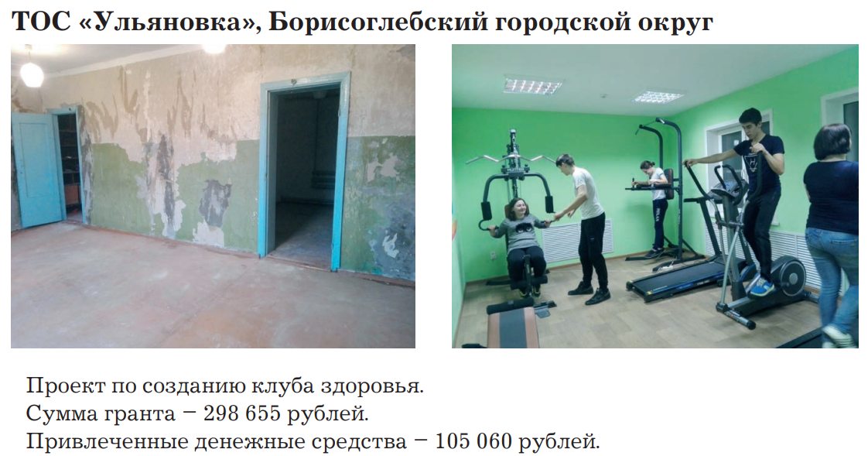
Реализованные проекты ТОС 2015-2019

Slide 8
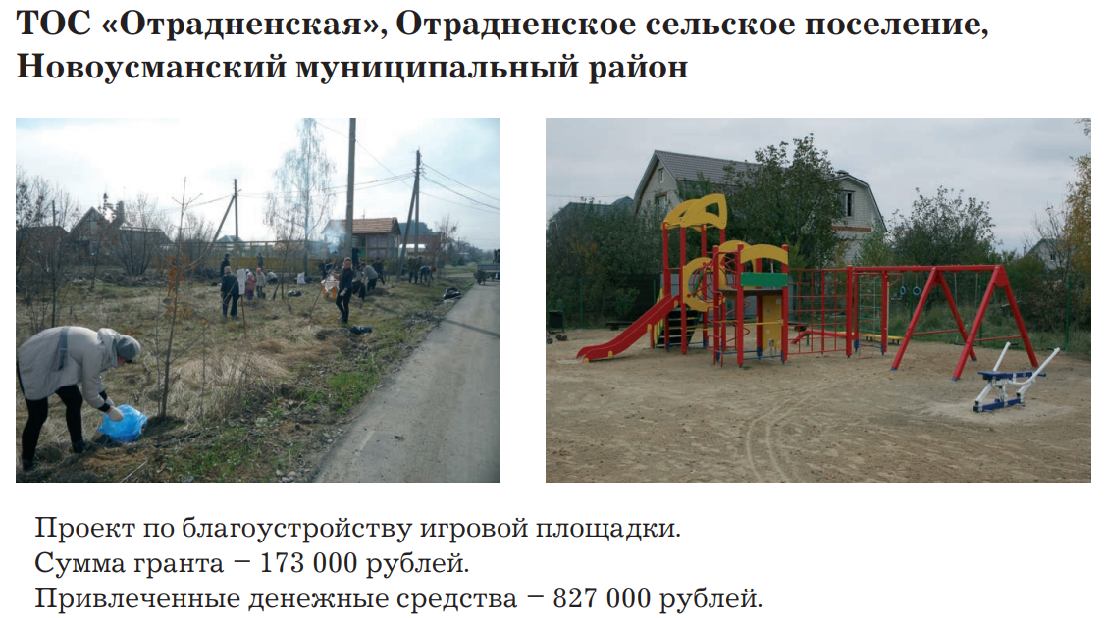
Реализованные проекты ТОС 2015-2019

Slide 9
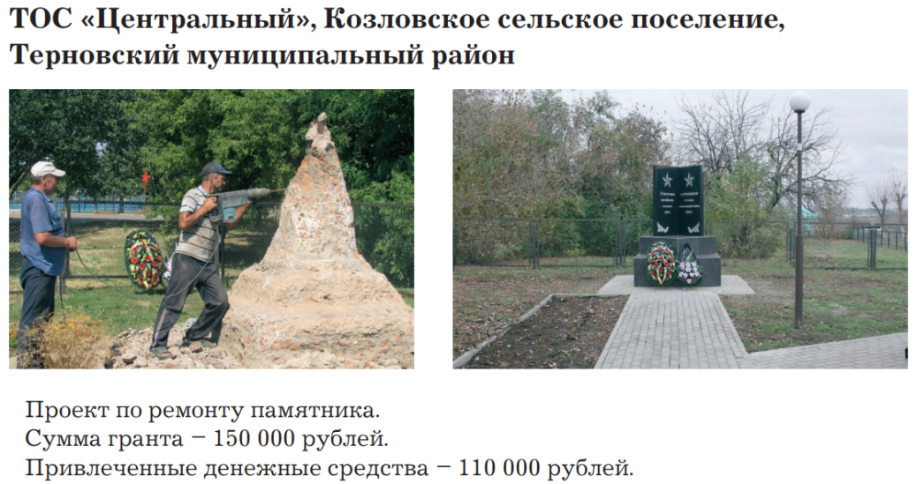
Реализованные проекты ТОС 2015-2019

Slide 10

Итоги развития ТОС 2015-2019
Из бюджета области на поддержку инициатив ТОС выделено 350 млн. руб.
Профинансировано 1592 инициативы ТОС
Общая сумма финансирования проектов в 2018 году составила 93,2 млн. руб.
В 2018 году в номинации «Лучшая инициатива в области создания механизмов вовлечения гражданского общества в деятельность органов государственной власти»* проект по поддержке инициатив ТОС региона признан лучшим в стране.
*по итогам Всероссийского конкурса лучших практик открытости государственного управления, который проводился Правительственной комиссией при правительстве РФ

Slide 11




Дальнейшее развитие
Создание условий для развития местных сообществ и повышения общественной активности
Создание коммуникативно- деятельностной среды
Повышение квалификации лидеров и активистов
Информационная, методическая и организационная поддержка
Обобщение, тиражирование и распространение опыта

Slide 12

Дальнейшее развитие
1.
2.
3.
4
Оказать содействие не менее 300 местным сообществам, привлечь дополнительное финансирование на свои проекты
Создать не менее 6 муниципальных ресурсных центров местных сообществ на территории Воронежской области
Повысить квалификацию не менее 1500 лидеров и активистов местных сообществ
Оказать консультационную помощь не менее 2000 активистам местных сообществ

Slide 13

Дальнейшее развитие
1.
2.
3.
4.
5.
Сформировать систему наставничества
Создать каналы коммуникации и обратной связи
Создать разветвленную сеть муниципальных ресурсных центров
Создать систему мотивирования и поощрения лидеров и активистов местных сообществ
Сформировать позитивное представление о возможностях и перспективах личностного развития и развития территории в рамках системы местного самоуправления
6.
Создать информационный раздел на сайте tosvrn.ru «База знаний»

Slide 14


Дальнейшее развитие
Тиражирование опыта Воронежской области в развитии и поддержке местных сообществ на территории субъектов макрорегиона «Черноземье»
Создание межрегиональной команды экспертов, специализирующейся на развитии местных сообществ и муниципальных образований
Принятие на региональном уровне областного закона «О государственной поддержке территориального общественного самоуправления»

Slide 15



Дальнейшее развитие
Создание онлайн школы и образовательного курса для лидеров и активистов местных сообществ
Расширение сети муниципальных ресурсных центров местных сообществ
Создание в муниципальных районах и городских округах фондов местных сообществ

Slide 16
Спасибо за внимание!

